Slide 1

Cảm nhận của em sau khi xem video?
Notes:
Giáo án của Thảo Nguyên 0979818956

Slide 2
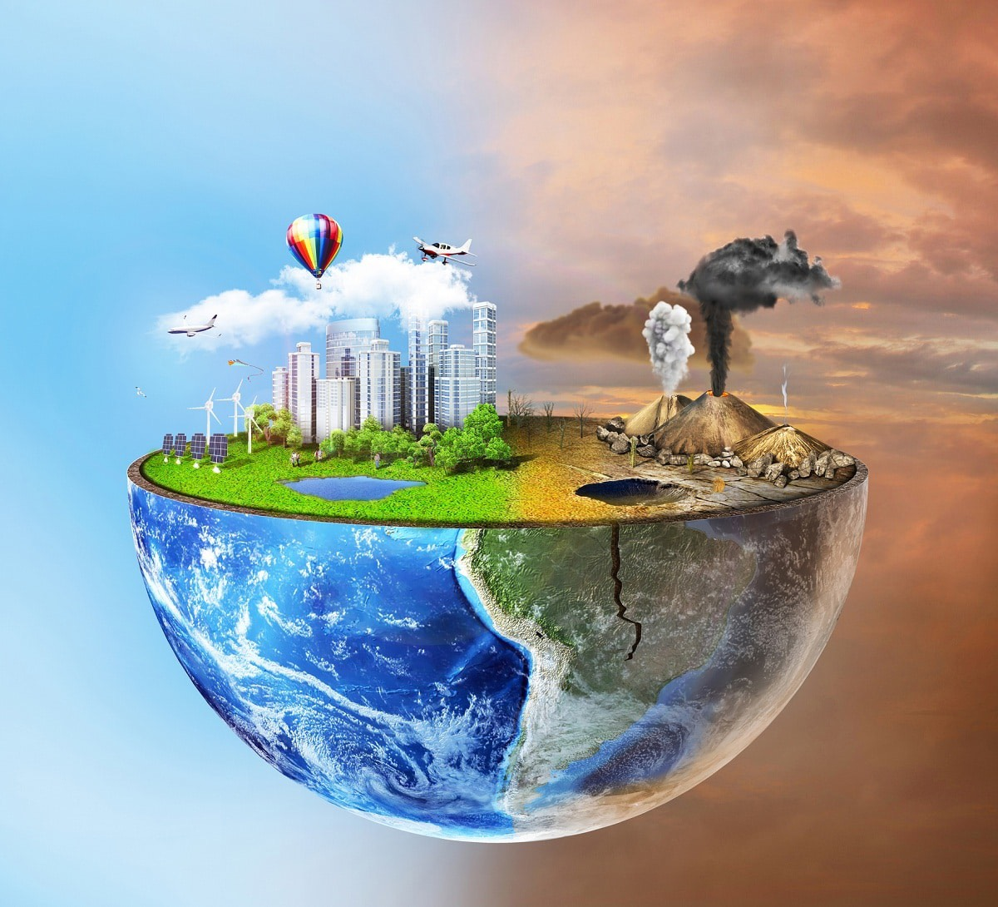

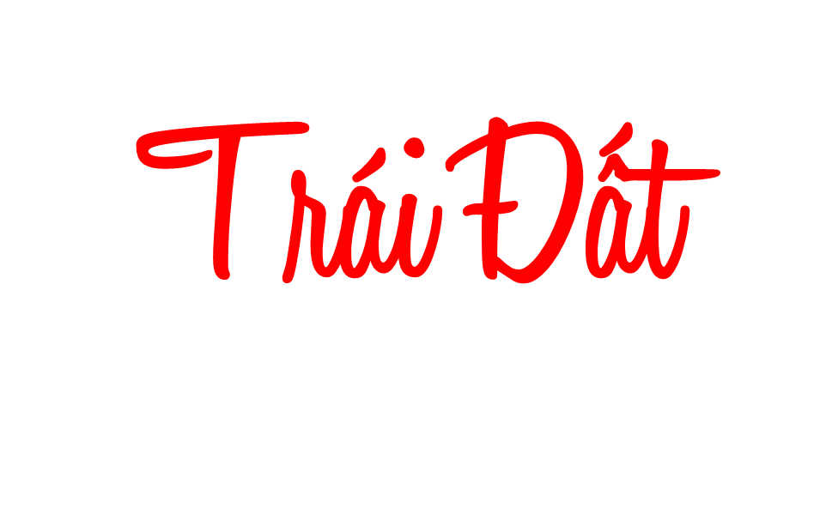
- Ra-xun Gam-da-tốp-
Notes:
Giáo án của Thảo Nguyên (0979818956)

Slide 3
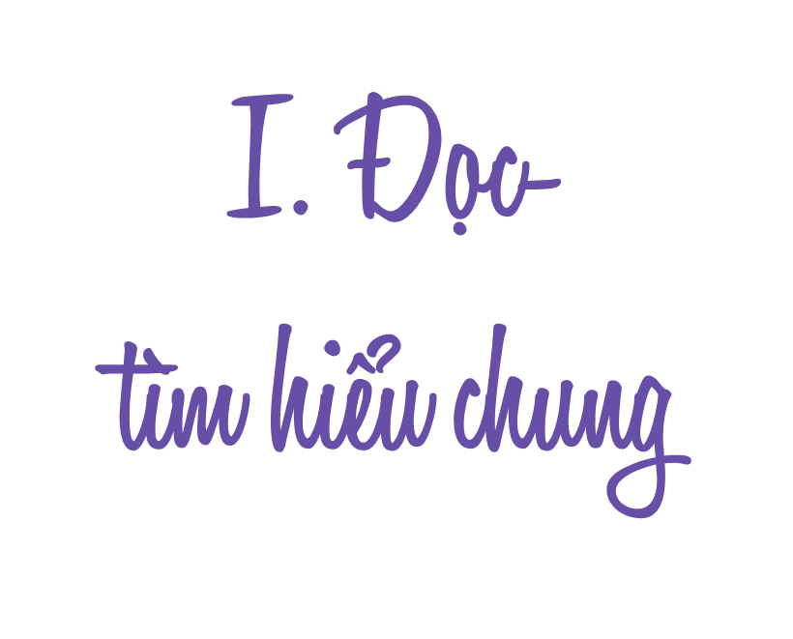

Notes:
Giáo án của Thảo Nguyên 0979818956

Slide 4
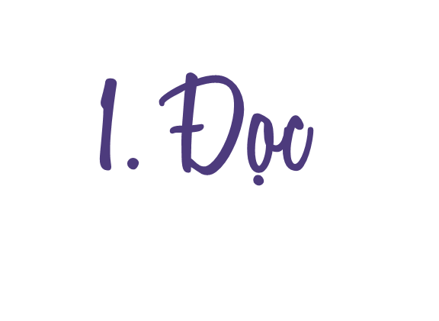
- GV gọi 2 học sinh đọc đối thoại
- Giọng đọc: có đau xót, phẫn nộ, có thương xót, dịu dàng.
Notes:
Giáo án của Thảo Nguyên 0979818956

Slide 5
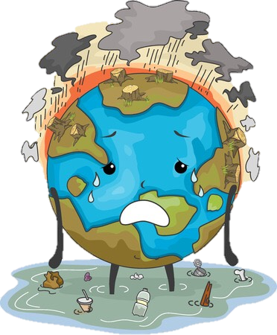
- Ra-xun Gam-da-tốp-
Trái Đất! Có bọn xem người là quả dưa
Họ bổ, cắn người thành muôn mảnh nhỏ
Lũ khác nhìn người như quả bóng trên sân
Để giành giật, họ lao vào, đá, đá.
Trái Đất với tôi- chẳng là dưa, là bóng
Với tôi, người- khuôn mặt thân thương
Nước mắt người tôi lau- xin đừng khóc nữa
Rửa sạch máu cho người đây, tôi hát, dịu dàng.
Notes:
Giáo án của Thảo Nguyên 0979818956

Slide 6
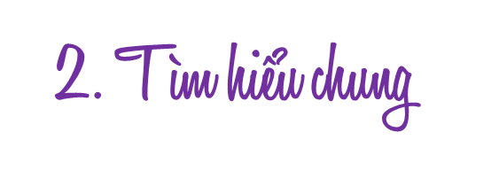
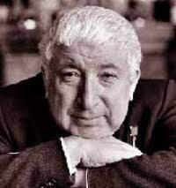

a. Tác giả
- Quê hương: Liên bang Nga.
- PCST: Thơ ông tràn đầy tình yêu thương đối với quê hương, con người, sự sống và luôn hướng tới việc xây đắp tình hữu nghị giữa các dân tộc
- Các tác phẩm chính: Năm tôi sinh, Mùa xuân Đa-ghe-xtan, Trái tim tôi trên núi, Những ngôi sao xa, …
Ra -xun Gam- da -tốp
(1923 – 2003)
Notes:
Giáo án của Thảo Nguyên 0979818956

Slide 7
b. Tác phẩm
Minh Tâm dịch, theo Báo điện tử Đất Việt - Diễn đàn của Liên hiệp các Hội Khoa học và Kĩ thuật Việt Nam, 9/2020
Viết năm 1967 bằng tiếng Avar.
Xuất xứ
HCST
Thể
loại
PTBĐ
Biểu cảm
Thơ tự do
Notes:
Giáo án của Thảo Nguyên 0979818956

Slide 8
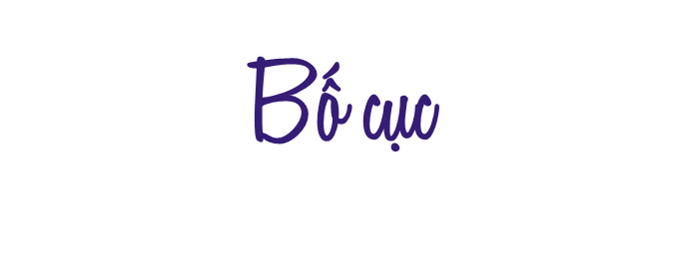

+ Phần 1: khổ thơ đầu
➔ Thái độ của nhà thơ với những kẻ đang hủy hoại Trái đất.
+ Phần 2: Khổ thơ cuối
➔ Thái độ của nhà thơ đối với Trái đất.
Notes:
Giáo án của Thảo Nguyên 0979818956

Slide 9
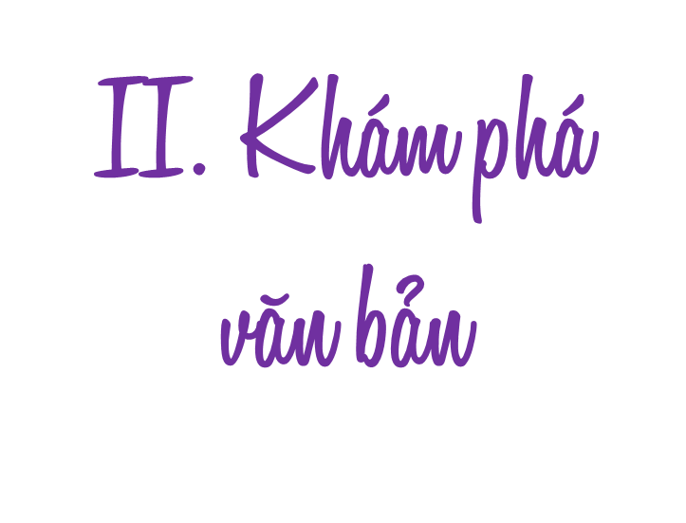
Notes:
Giáo án của Thảo Nguyên 0979818956

Slide 10
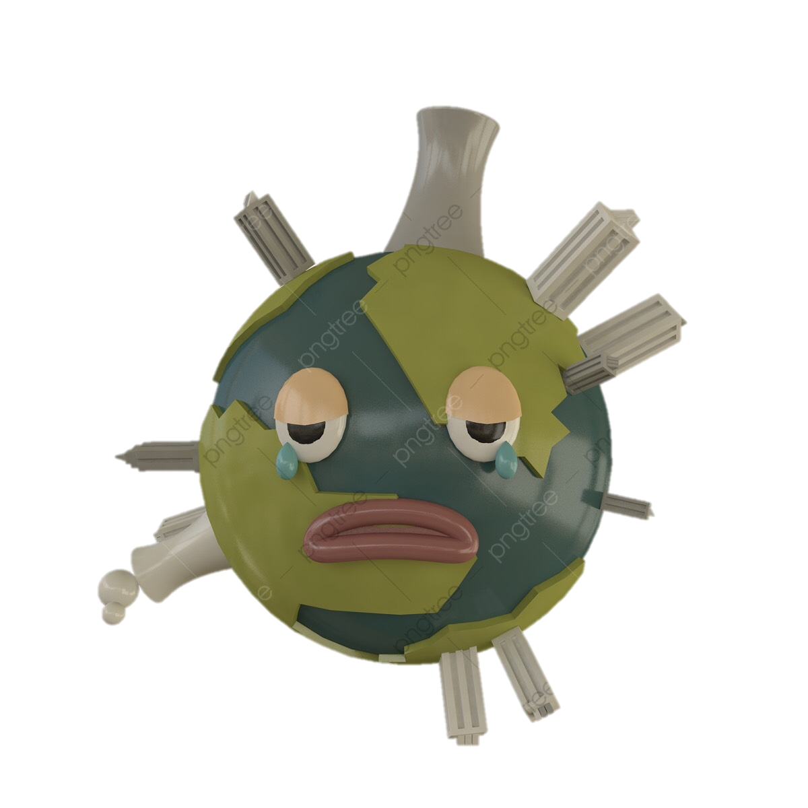
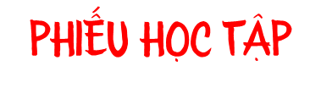
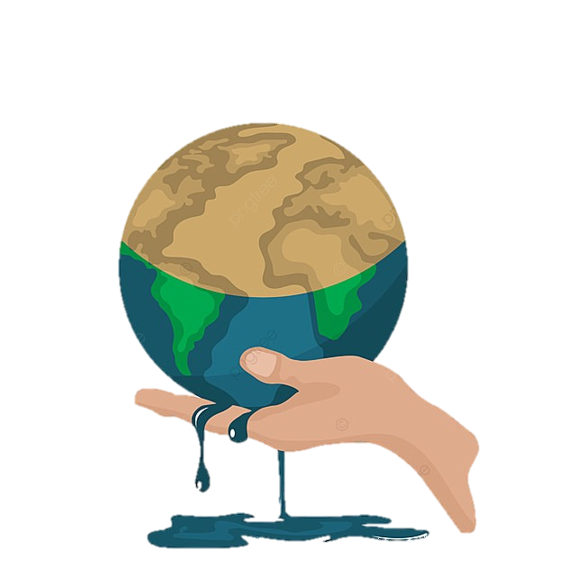
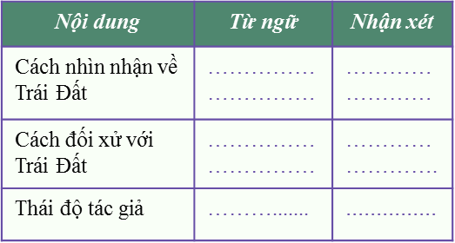
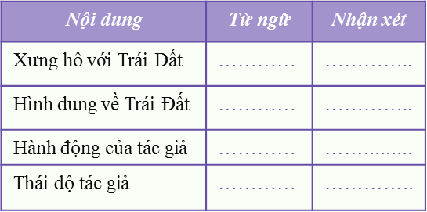
Tên:……………….…….Lớp:………..
Tên:……………….…….Lớp:………..
Trái Đất! Có bọn xem người là quả dưa
Họ bổ, cắn người thành muôn mảnh nhỏ
Lũ khác nhìn người như quả bóng trên sân
Để giành giật, họ lao vào, đá, đá.
- Hình thức: GV chia lớp thành 2 nhóm và hoàn thành Phiếu học tập
- Thời gian: 10 phút
Trái Đất với tôi- chẳng là dưa, là bóng
Với tôi, người- khuôn mặt thân thương
Nước mắt người tôi lau- xin đừng khóc nữa
Rửa sạch máu cho người đây, tôi hát, dịu dàng.
Notes:
Giáo án của Thảo Nguyên 0979818956

Slide 11
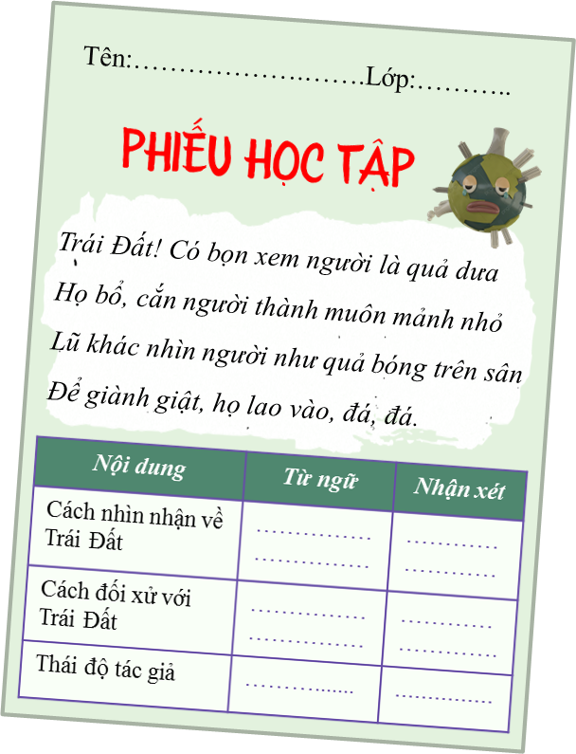
KHỔ 1
Trái Đất! Có bọn xem người là quả dưa
Họ bổ, cắn người thành muôn mảnh nhỏ
Lũ khác nhìn người như quả bóng trên sân
Để giành giật, họ lao vào, đá, đá.
Notes:
Giáo án của Thảo Nguyên 0979818956

Slide 12
Nội dung | Từ ngữ | Nhận xét
Cách nhìn nhận về Trái Đất
Cách đối xử với Trái Đất
Thái độ tác giả
Quả dưa
Quả bóng
Như một vật sở hữu, vô tri, vô giác
Bổ, cắn thành mảnh nhỏ, giành giật, lao vào đá, đá
Thô bạo, tàn nhẫn, làm tổn thương Trái Đất nặng nề
+ Đại từ nhân xưng: bọn, họ, lũ
+ Giọng điệu thơ, động từ mạnh: bổ, cắn, lao, đá…
+ Căm phẫn, khinh bỉ, lên án những kẻ hủy hoại Trái đất.
+ Đau xót khi Trái Đất bị hủy diệt
Notes:
Giáo án của Thảo Nguyên 0979818956

Slide 13
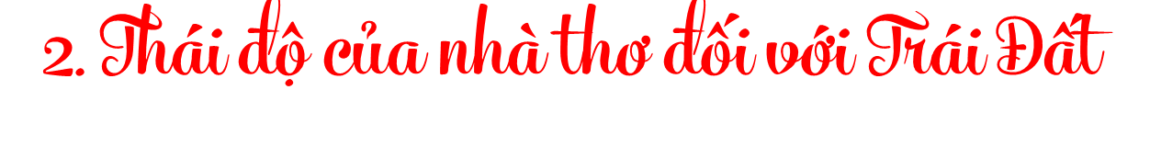
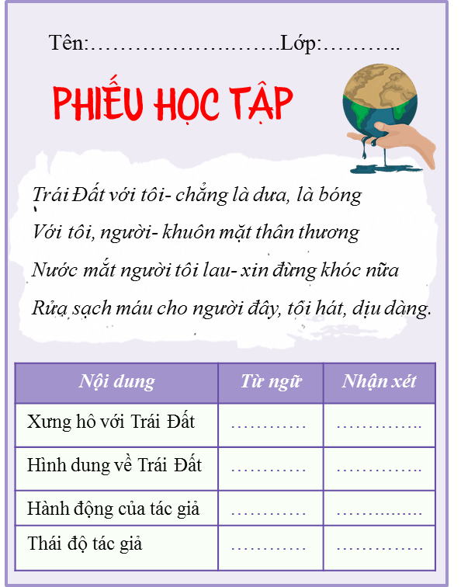
KHỔ 2
Trái Đất với tôi- chẳng là dưa, là bóng
Với tôi, người- khuôn mặt thân thương
Nước mắt người tôi lau- xin đừng khóc nữa
Rửa sạch máu cho người đây, tôi hát, dịu dàng.
Notes:
Giáo án của Thảo Nguyên 0979818956

Slide 14
Nội dung | Từ ngữ | Nhận xét
Xưng hô với Trái Đất
Hình dung về Trái Đất
Hành động của tác giả
Thái độ của tác giả
Người
Thái độ trân trọng
+ Gương mặt thân thương
+ Giọt nước mắt rơi
+ Máu chảy
➔ Cách nói Ẩn dụ
Sự đau xót, tổn thương nặng nề do sự phá hoại của con người
+ Lau nước mắt
+ Rửa sạch máu
+ Hát dịu dàng
An ủi, vỗ về
Trân trọng, cảm thông, thấu hiểu, chia sẻ với người bạn – Trái Đất
Notes:
Giáo án của Thảo Nguyên 0979818956

Slide 15
NHẬN RA SỰ ĐỐI LẬP GIỮA 2 KHỔ THƠ
Họ với Trái Đất
Tác giả với Trái Đất
Trái Đất như một vật sở hữu, vô tri, vô giác
Là một thú vui, đồ ăn cho những con người « ích kỉ », « hiếu thắng »
Trái Đất được hình dung như một con người có cảm xúc, nhưng là cảm xúc đau khổ
Là đối tượng cần được chia sẻ, yêu thương
➔ Thái độ: coi thường, rẻ rúng, cách cư xử thô bạo, đáng lên án
➔ Thái độ: nâng niu, trân trọng, cách cư xử nhân văn, có hiểu biết
Notes:
Giáo án của Thảo Nguyên (0979818956)

Slide 16
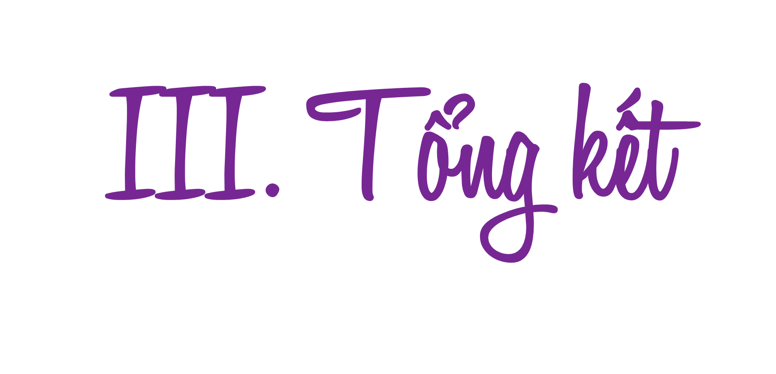
Notes:
Giáo án của Thảo Nguyên 0979818956

Slide 17

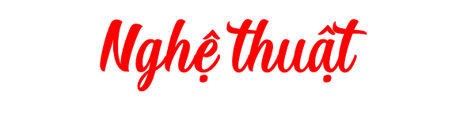
Thể thơ tự do
Các biện pháp nghệ thuật: điệp từ, liệt kê, ẩn dụ..
Tác giả thể hiện thái độ lên án với những kẻ làm hại Trái đất, đồng thời thương xót, vỗ về những đau đớn của Trái đất.
Notes:
Giáo án của Thảo Nguyên 0979818956

Slide 18
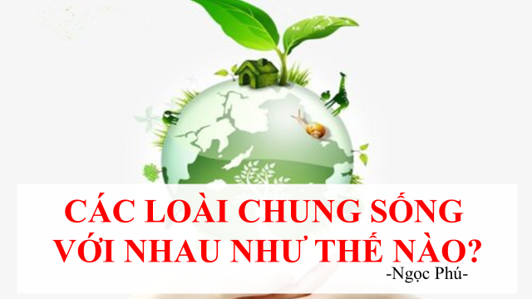

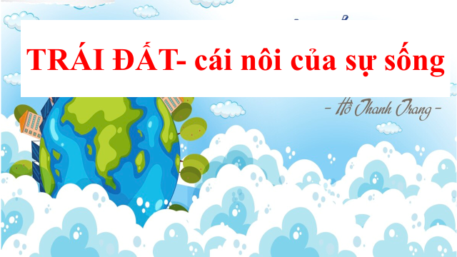
Hãy tìm ra điểm chung về mặt nội dung của 3 văn bản trên?
Đều chứa đựng nỗi no lắng, ưu tư, đau xót cho tình trạng đáng báo động của Trái Đất hiện nay
Khẳng định, sự chung tay bảo vệ Trái Đất ngay lúc này là điều quan trọng, rất cần thiết
Notes:
Giáo án của Thảo Nguyên (0979818956)

Slide 19
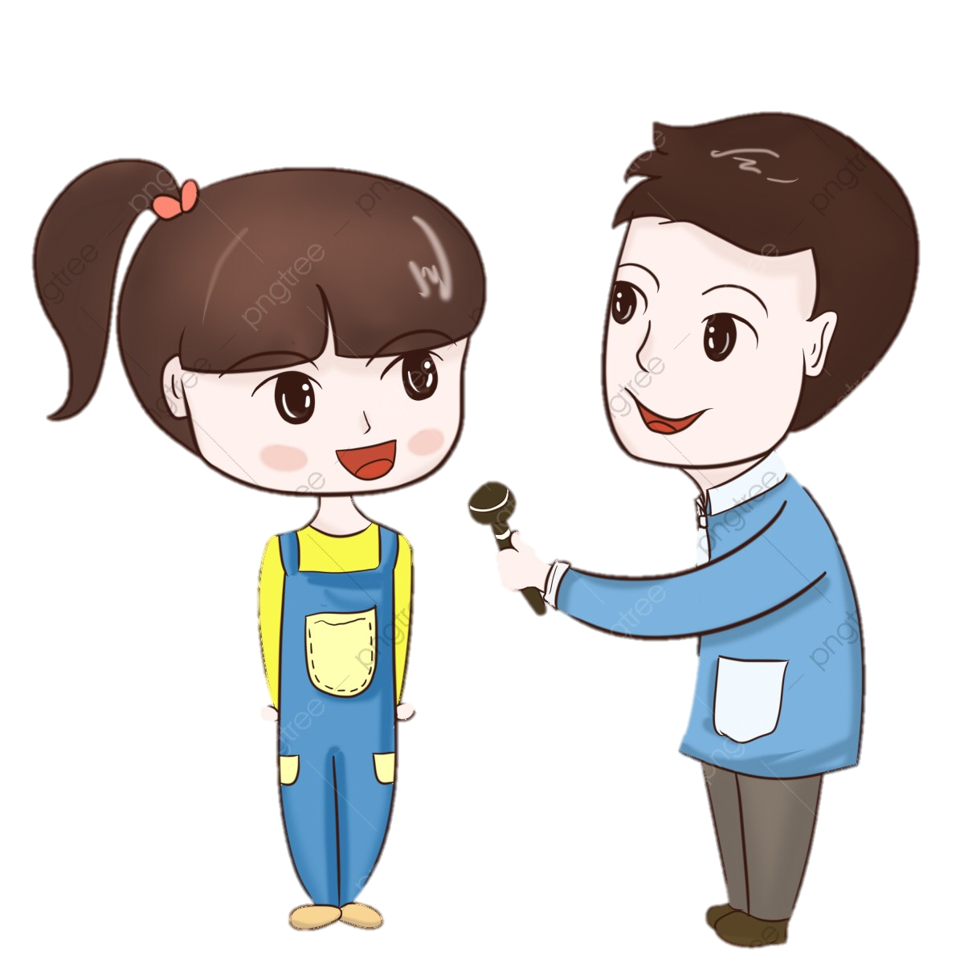
TẬP LÀM PHÓNG VIÊN
1. Có ý kiến cho rằng: loài người đang ăn Trái đất, bạn có suy nghĩ gì về ý kiến này?
2. Bạn đã làm gì để bảo vệ cuộc sống, bảo vệ Trái đất của chúng ta?
3.Vì sao chúng ta phải bảo vệ Trái đất?
4. Theo bạn, bảo vệ Trái đất có phải là trách nhiệm của một quốc gia nào đó không?Vì sao bạn lại cho rằng như vậy?....
Notes:
Giáo án của Thảo Nguyên 0979818956

Slide 20


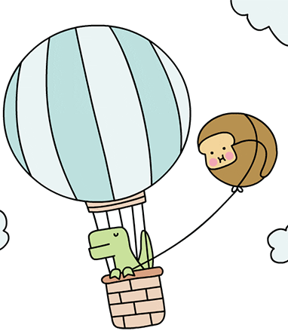

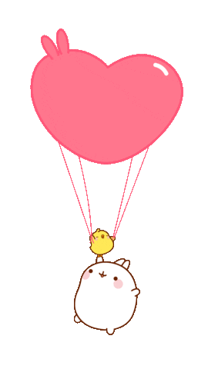
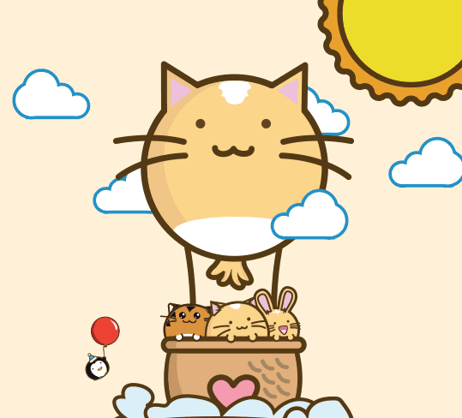
BAY KHẮP TRỜI XANH
Notes:
Giáo án của Thảo Nguyên (0979818956)

Slide 21


CỐ LÊN!
Notes:
Giáo án của Thảo Nguyên (0979818956)

Slide 22


Notes:
Giáo án của Thảo Nguyên (0979818956)

Slide 23

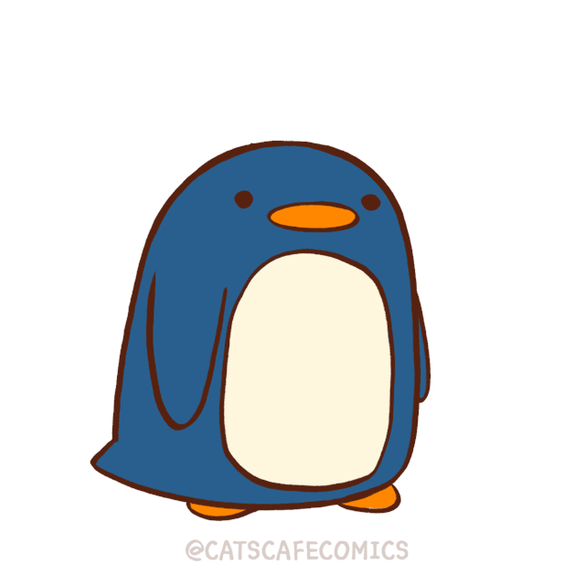




CÂU HỎI 1: Tác giả gọi Trái Đất trong văn bản cùng tên là gì?
HU HU...
A. Bạn
B. Cha
C. Cậu
D. Người
Notes:
Giáo án của Thảo Nguyên (0979818956)

Slide 24
CÂU HỎI 2: Tác giả đã sử dụng biện pháp tu từ nào khi nhắc đến Trái Đất?
HU HU...
A. Nói quá
B. Nhân hóa
C. Ẩn dụ
D. Câu hỏi tu từ

Slide 25
CÂU HỎI 3: EM hãy chia sẻ cảm xúc, bài học sau khi tìm hiểu bài “Trái Đất”

Slide 26
CÂU HỎI 4: Tại sao tác giả gọi Trái Đất là “người”?
HU HU...
A. Vì ông muốn tôn thờ Trái Đất
B. Vì ông muốn bày tỏ niềm tin vào giới thần linh
C. Vì ông coi Trái Đất là gia đình
D. Vì ông thể hiện sự tôn trọng, thiêng liêng hóa Trái Đất

Slide 27
CÂU HỎI 5: Đâu không phải là hành động tác giả làm với Trái Đất?
HU HU...
A. Lao vào đá
B. Lau nước mắt
C. Rửa sạch máu
D. Hát

